Slide 1
Callable Bond
學生:游雅萱

Slide 2

Outline
可贖回債券
模型介紹
論文延伸
Notes:
Merton (1974) 零息債券不會提前破產
延續Black-Scholes 的選擇權定價模型可以套用在公司上面，不過Merton只考慮到期日違約問題
Kim, Ramaswamy and Sundaresan (1993)會破產可發新股
考慮債券有支付債息，假設公司每期有payout來優先支付債息，還有剩的就用於支付股利，當payout不足以支付債息時，就違約宣告破產
Leland and Toft (1996) 會提前破產 可發新股及新債
修正Leland與現實較不符的部分，額外考慮對外發債的融資能力，且債券不再是永續債券，而是有到期日的，且假設公司可以不斷地舉一張面額、債息和到期日相同的staight bond使得債權結構和時間為獨立關係
符合會計永續經營假設

Slide 3
可贖回債券
債券發行人可以在債券到期日前的任何時間贖回，既提前向債券持有人歸還本金和利息的一種債券
贖回動機:利率下調、公司狀況良好/差
好處:規避投資風險、幫公司避險、規避短債再融資風險
預期可觀察現象:
最適舉債比例相較straight bond 高
短債到期再發行價格>可贖回債贖回或到期再發行價格
Notes:
投資風險 (債券所面臨的利率風險)
避險(公司狀況差時 提前贖回 使槓桿降低 降低破產的機率)

Slide 4





模型比較
Merton
當債券到期或贖回就會消失，公司僅有發行新股的融資手段
0
$$∆t$$
$$2∆t$$
T
Leland&Toft
符合會計的永續經營假設，且公司可以發行新股及新債的融資的手段
0
$$∆t$$
$$2∆t$$
T
T$+∆t$
T$+2∆t$
Notes:
由於上學期都是在Merton模型下做分析當債券到期或贖回時就會消失，其實忽略公司還有發債的手段，不是僅有單靠股東的對內融資，還有對外發債融資的手段，公司可以透過再發行債券，繼續維持相同的債券結構
因為Leland&Toft模型符合會計的永續經營假設，所以Merton模型僅能評價到債券到期日即結束，並不會有T後面的時間軸
因此這學期主要都是在Leland模型下做延伸，多了可以對外融資的手段，允許公司再發行新債的分析
以及兩模型的相互比較。

Slide 5













結構式信用風險
$${Vu}^{2}$$
$$u=e^{σ\sqrt{∆t}}, d=e^{−σ\sqrt{∆t}}$$
$P_{u}=\frac{e^{r_{f}∆t}−d}{u−d}$, $P_{d}=1−P_{u}$
D
$$Vu$$
B
$$V$$
$$V$$
$$P_{u}$$
A
E
信用評等好的公司所發行債券的票面利率會比信用評等差的公司來的低
=>信用評等好的公司(D)所募到的現金會多於信用評等差的公司(F)
$$P_{d}$$
C
$$Vd$$
F
$${Vd}^{2}$$
$$∆t$$
$$∆t$$
0
$$T/2$$
$$T$$

Slide 6
森林結構
該模型有別於單顆CRR樹，而是由多棵樹所組成的，稱之為森林結構，可以處理當債券提前贖回時所導致公司債權結構改變的問題，在公司不同的債權結構下，所對應到的樹也不同，因此，可以從森林結構當中去選擇公司最適債權結構的決策，使得公司股東價值最大化。
以下用簡單的債權結構來表達森林結構的應用，以公司同時擁有兩張到期日和債息皆相同的債券，其中一張為可贖回債券，另一張為不可贖回債券為例

Slide 7


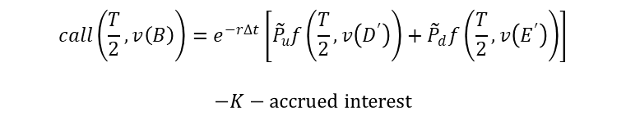




森林結構
D
B
A
E
$$hold(\frac{T}{2},v\left(B\right))=e^{−r∆t}\left[{\tilde{P}}_{u}f(\frac{T}{2},v\left(D\right))+{\tilde{P}}_{d}f(\frac{T}{2},v\left(E\right))\right]$$
公司有一張可贖回債券及一張不可贖回債券
C
F
$$call\left(\frac{T}{2},v\left(B\right)\right)=e^{−r∆t}\left[{\tilde{P}}_{u}f\left(\frac{T}{2},v\left(D^{′}\right)\right)+{\tilde{P}}_{d}f\left(\frac{T}{2},v\left(E^{′}\right)\right)\right]$$
$$−K−accrued interest$$
D’
$$\left.f\left(\frac{T}{2},v\left(B\right)\right)=max(hold(\frac{T}{2},v\left(B\right)),call(\frac{T}{2},v\left(B\right))\right)$$
B’
公司僅有一張不可贖回債券
A’
E’
C’
F’
$$∆t$$
$$∆t$$
0
$$T/2$$
$$T$$

Slide 8


模型假設
假設沒有舉債的公司資產服從隨機過程
$\frac{dV_{t}^{U}}{V_{t}^{U}}=\left(r−q\right)dt+σd$z
公司的payout
$$δ_{t}=V_{t}^{U}e^{q∆t}−V_{t}^{U}$$
公司破產
在股東價值第一次為零時破產
當破產時立即清算，並扣除破產成本
Notes:
假定沒有舉債的公司資產價值服從隨機過程(unleveraged firm asset value)
是以沒有舉債的公司資產價值為標的物的或有選擇權
R 無風險利率
Q 每一期公司會固定支付公司資產價值的某個比率
Sigma 資產的波動度
dz 標準布朗運動
每一期都會從公司的資產價值扣除某個比例優先用於支付債息，其餘當作股利發給股東
反之，不足以支付債息，公司將用發行新股的方式來償還債息
在股東價值第一次為零時破產
當破產時立即清算，並扣除破產成本後給債權人

Slide 9



模型設定
公司發行一張債券能夠不斷地贖回再舉或到期再舉
以時間長度為一張T年期債券的兩倍做舉例
允許債券在$\frac{T}{2}$時能提前贖回
每一張債券都有一個提前贖回的時間點
在最後一個贖回點($\frac{3T}{2}$)到期或贖回
發行一張$\frac{T}{2}$年期的不可贖回債券
Notes:
假定沒有舉債的公司資產價值服從隨機過程(unleveraged firm asset value)
是以沒有舉債的公司資產價值為標的物的或有選擇權
R 無風險利率
Q 每一期公司會固定支付公司資產價值的某個比率
Sigma 資產的波動度
dz 標準布朗運動
每一期都會從公司的資產價值扣除某個比例優先用於支付債息，其餘當作股利發給股東
反之，不足以支付債息，公司將用發行新股的方式來償還債息
在股東價值第一次為零時破產
當破產時立即清算，並扣除破產成本後給債權人

Slide 10
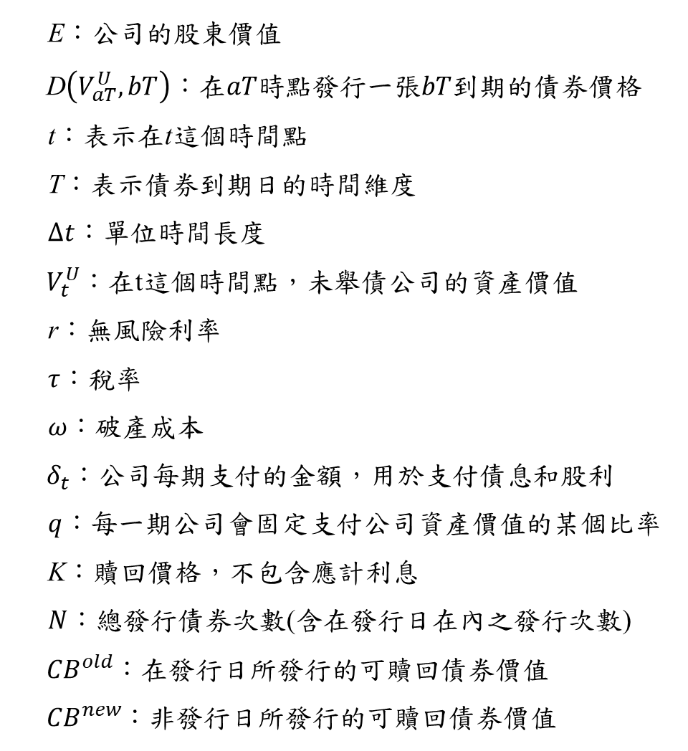
參數 介紹
E：公司的股東價值
D$\left(V_{aT}^{U},bT\right)$ ：$在aT時點發行一張bT到期的債券價格$
t：表示在t這個時間點
T：表示債券到期日的時間維度
$∆t$：單位時間長度
$V_{t}^{U}$：在t這個時間點，未舉債公司的資產價值
r：無風險利率
$τ$：稅率
$ω$：破產成本
$δ_{t}$：公司每期支付的金額，用於支付債息和股利
$q$：每一期公司會固定支付公司資產價值的某個比率
K：贖回價格，不包含應計利息
$N$：總發行債券次數(含在發行日在內之發行次數)
${CB}^{old}$：在發行日所發行的可贖回債券價值
${CB}^{new}$：非發行日所發行的可贖回債券價值

Slide 11




研究 方法
0
$$T$$
$$2T$$
提$前贖回$
$$到期贖回$$
Notes:
此模型是公司發行的債券有可贖回條款，允許債券可以提前贖回，
最上層的樹是公司在時間點0發行的債券
加上紅色節點的圖

Slide 12
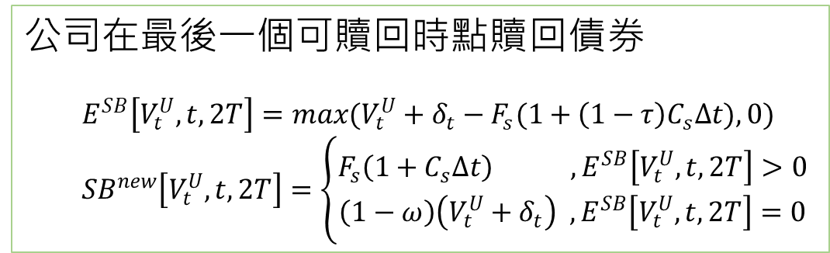
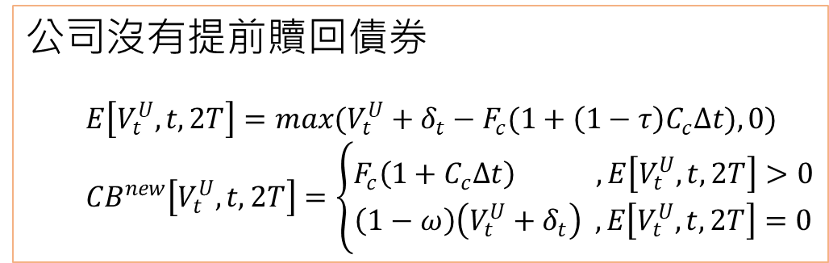
t = 2T
0
$$T$$
$$2T$$
公司沒有提前贖回債券
$$E\left[V_{t}^{U},t,2T\right]=max(V_{t}^{U}+δ_{t}−F_{c}(1+\left(1−τ\right)C_{c}∆t),0)$$
$${CB}^{new}\left[V_{t}^{U},t,2T\right]=\left\{\begin{aligned}F_{c}\left(1+C_{c}∆t\right) , E\left[V_{t}^{U},t,2T\right]>0 \\ \left(1−ω\right)\left(V_{t}^{U}+δ_{t}\right) , E\left[V_{t}^{U},t,2T\right]=0\end{aligned}\right.$$
公司在最後一個可贖回時點贖回債券
$$E^{SB}\left[V_{t}^{U},t,2T\right]=max(V_{t}^{U}+δ_{t}−F_{s}(1+\left(1−τ\right)C_{s}∆t),0)$$
$${SB}^{new}\left[V_{t}^{U},t,2T\right]=\left\{\begin{aligned}F_{s}\left(1+C_{s}∆t\right) , E^{SB}\left[V_{t}^{U},t,2T\right]>0 \\ \left(1−ω\right)\left(V_{t}^{U}+δ_{t}\right) , E^{SB}\left[V_{t}^{U},t,2T\right]=0\end{aligned}\right.$$

Slide 13
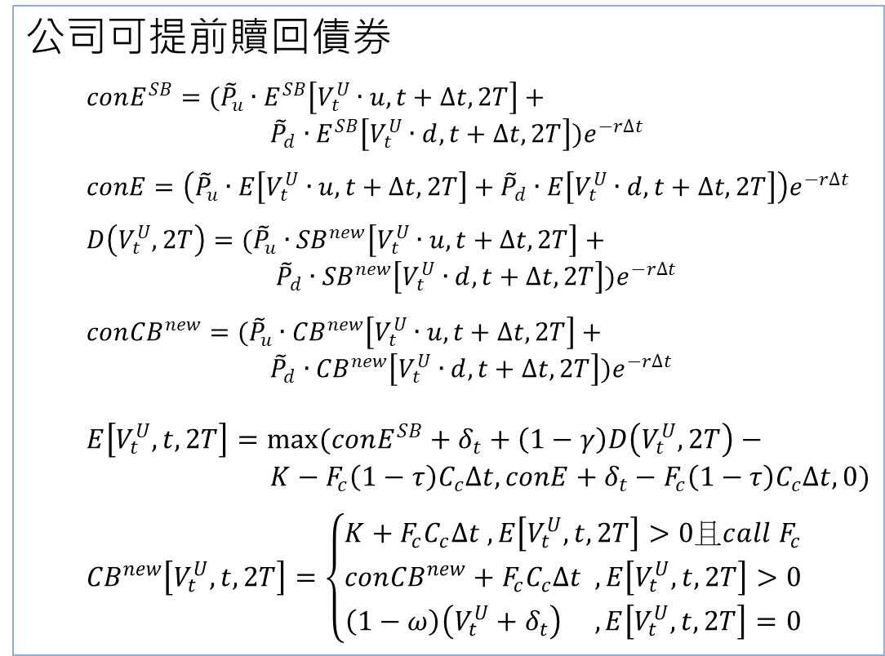

t = $\frac{2}{3}$T
0
$$T$$
$$2T$$
公司可提前贖回債券
$$conE^{SB}=({\tilde{P}}_{u}∙E^{SB}\left[V_{t}^{U}∙u,t+∆t,2T\right]+$$
$${\tilde{P}}_{d}∙E^{SB}\left[V_{t}^{U}∙d,t+∆t,2T\right])e^{−r∆t}$$
$$conE={\left({\tilde{P}}_{u}∙E\left[V_{t}^{U}∙u,t+∆t,2T\right]+{\tilde{P}}_{d}∙E\left[V_{t}^{U}∙d,t+∆t,2T\right]\right)e}^{−r∆t}$$
$$D\left(V_{t}^{U},2T\right)=({\tilde{P}}_{u}∙{SB}^{new}\left[V_{t}^{U}∙u,t+∆t,2T\right]+$$
$${\tilde{P}}_{d}∙{SB}^{new}\left[V_{t}^{U}∙d,t+∆t,2T\right])e^{−r∆t}$$
$$con{CB}^{new}=({\tilde{P}}_{u}∙{CB}^{new}\left[V_{t}^{U}∙u,t+∆t,2T\right]+$$
$${\tilde{P}}_{d}∙{CB}^{new}\left[V_{t}^{U}∙d,t+∆t,2T\right])e^{−r∆t}$$
$$E\left[V_{t}^{U},t,2T\right]=max(conE^{SB}+δ_{t}+\left(1−γ\right)D\left(V_{t}^{U},2T\right)−$$
$$K−F_{c}\left(1−τ\right)C_{c}∆t,conE+δ_{t}−F_{c}\left(1−τ\right)C_{c}∆t,0)$$
$${CB}^{new}\left[V_{t}^{U},t,2T\right]=\left\{\begin{aligned}K+F_{c}C_{c}∆t , E\left[V_{t}^{U},t,2T\right]>0且call F_{c} \\ con{CB}^{new}+F_{c}C_{c}∆t , E\left[V_{t}^{U},t,2T\right]>0 \\ \left(1−ω\right)\left(V_{t}^{U}+δ_{t}\right) , E\left[V_{t}^{U},t,2T\right]=0\end{aligned}\right.$$

Slide 14
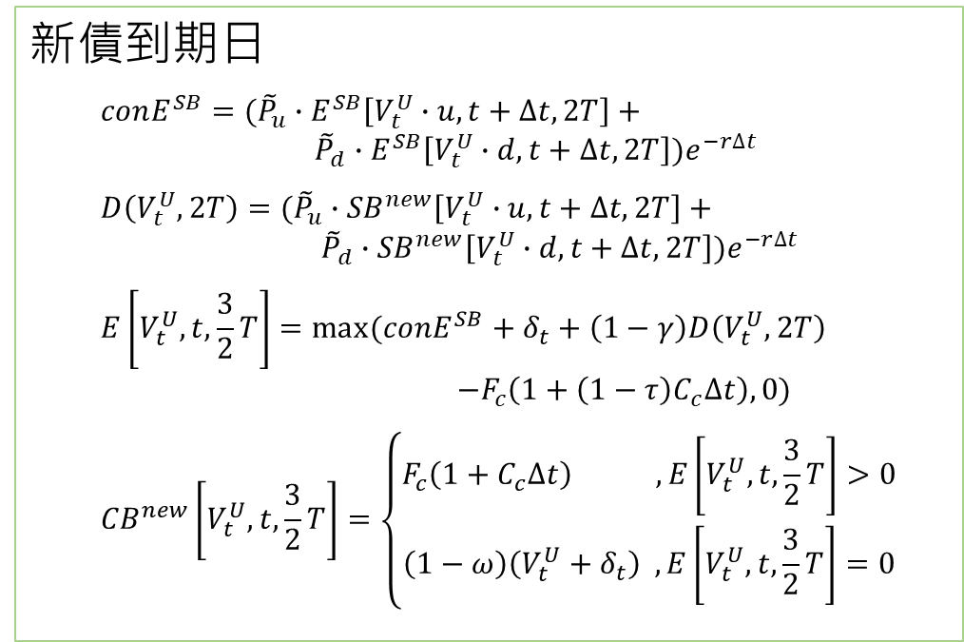
t = $\frac{2}{3}$T
0
$$T$$
$$2T$$
新債到期日
$$conE^{SB}=({\tilde{P}}_{u}∙E^{SB}\left[V_{t}^{U}∙u,t+∆t,2T\right]+$$
$${\tilde{P}}_{d}∙E^{SB}\left[V_{t}^{U}∙d,t+∆t,2T\right])e^{−r∆t}$$
$$D\left(V_{t}^{U},2T\right)=({\tilde{P}}_{u}∙{SB}^{new}\left[V_{t}^{U}∙u,t+∆t,2T\right]+$$
$${\tilde{P}}_{d}∙{SB}^{new}\left[V_{t}^{U}∙d,t+∆t,2T\right])e^{−r∆t}$$
$$E\left[V_{t}^{U},t,\frac{3}{2}T\right]=max(conE^{SB}+δ_{t}+\left(1−γ\right)D\left(V_{t}^{U},2T\right)$$
$$−F_{c}\left(1+\left(1−τ\right)C_{c}∆t\right),0)$$
$${CB}^{new}\left[V_{t}^{U},t,\frac{3}{2}T\right]=\left\{\begin{aligned}F_{c}\left(1+C_{c}∆t\right) , E\left[V_{t}^{U},t,\frac{3}{2}T\right]>0 \\ \left(1−ω\right)\left(V_{t}^{U}+δ_{t}\right) , E\left[V_{t}^{U},t,\frac{3}{2}T\right]=0\end{aligned}\right.$$

Slide 15
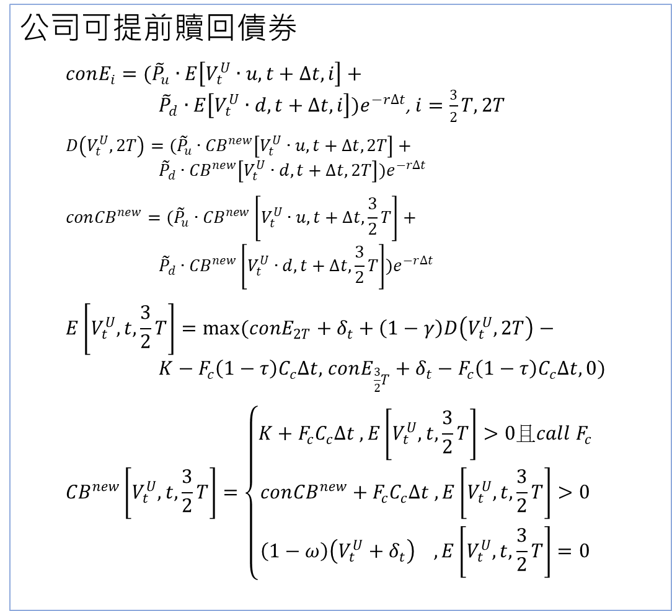
t = T
公司可提前贖回債券
$$conE_{i}=({\tilde{P}}_{u}∙E\left[V_{t}^{U}∙u,t+∆t,i\right]+$$
${\tilde{P}}_{d}∙E\left[V_{t}^{U}∙d,t+∆t,i\right])e^{−r∆t}$, $i=\frac{3}{2}T, 2T$
$D\left(V_{t}^{U},2T\right)=({\tilde{P}}_{u}∙{CB}^{new}\left[V_{t}^{U}∙u,t+∆t,2T\right]+$
$${\tilde{P}}_{d}∙{CB}^{new}\left[V_{t}^{U}∙d,t+∆t,2T\right])e^{−r∆t}$$
$$con{CB}^{new}=({\tilde{P}}_{u}∙{CB}^{new}\left[V_{t}^{U}∙u,t+∆t,\frac{3}{2}T\right]+$$
$${\tilde{P}}_{d}∙{CB}^{new}\left[V_{t}^{U}∙d,t+∆t,\frac{3}{2}T\right])e^{−r∆t}$$
$$E\left[V_{t}^{U},t,\frac{3}{2}T\right]=max(conE_{2T}+δ_{t}+\left(1−γ\right)D\left(V_{t}^{U},2T\right)−$$
$K−F_{c}\left(1−τ\right)C_{c}∆t,$ $conE_{\frac{3}{2}T}+δ_{t}−F_{c}\left(1−τ\right)C_{c}∆t,0)$
$${CB}^{new}\left[V_{t}^{U},t,\frac{3}{2}T\right]=\left\{\begin{aligned}K+F_{c}C_{c}∆t ,E\left[V_{t}^{U},t,\frac{3}{2}T\right]>0且call F_{c} \\ con{CB}^{new}+F_{c}C_{c}∆t , E\left[V_{t}^{U},t,\frac{3}{2}T\right]>0 \\ \left(1−ω\right)\left(V_{t}^{U}+δ_{t}\right) , E\left[V_{t}^{U},t,\frac{3}{2}T\right]=0\end{aligned}\right.$$
0
$$T$$
$$2T$$

Slide 16
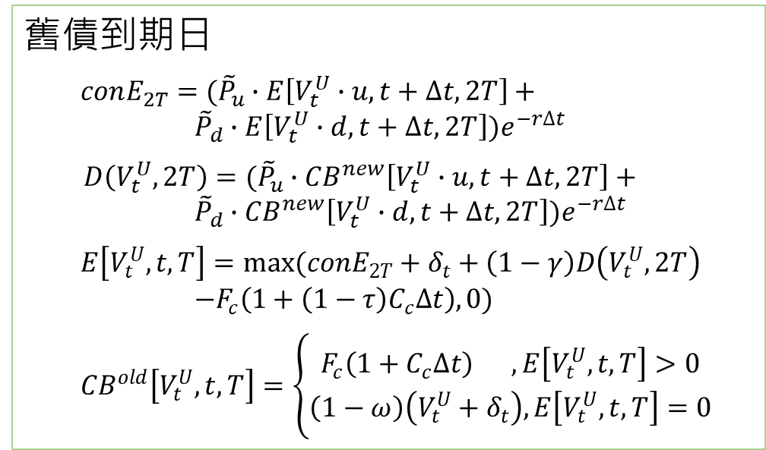
t = T
0
$$T$$
$$2T$$
舊債到期日
$$conE_{2T}=({\tilde{P}}_{u}∙E\left[V_{t}^{U}∙u,t+∆t,2T\right]+$$
$${\tilde{P}}_{d}∙E\left[V_{t}^{U}∙d,t+∆t,2T\right])e^{−r∆t}$$
$$D\left(V_{t}^{U},2T\right)=({\tilde{P}}_{u}∙{CB}^{new}\left[V_{t}^{U}∙u,t+∆t,2T\right]+$$
$${\tilde{P}}_{d}∙{CB}^{new}\left[V_{t}^{U}∙d,t+∆t,2T\right])e^{−r∆t}$$
$$E\left[V_{t}^{U},t,T\right]=max(conE_{2T}+δ_{t}+\left(1−γ\right)D\left(V_{t}^{U},2T\right)$$
$$−F_{c}\left(1+\left(1−τ\right)C_{c}∆t\right),0)$$
$${CB}^{old}\left[V_{t}^{U},t,T\right]=\left\{\begin{aligned}F_{c}\left(1+C_{c}∆t\right) , E\left[V_{t}^{U},t,T\right]>0 \\ \left(1−ω\right)\left(V_{t}^{U}+δ_{t}\right), E\left[V_{t}^{U},t,T\right]=0\end{aligned}\right.$$

Slide 17

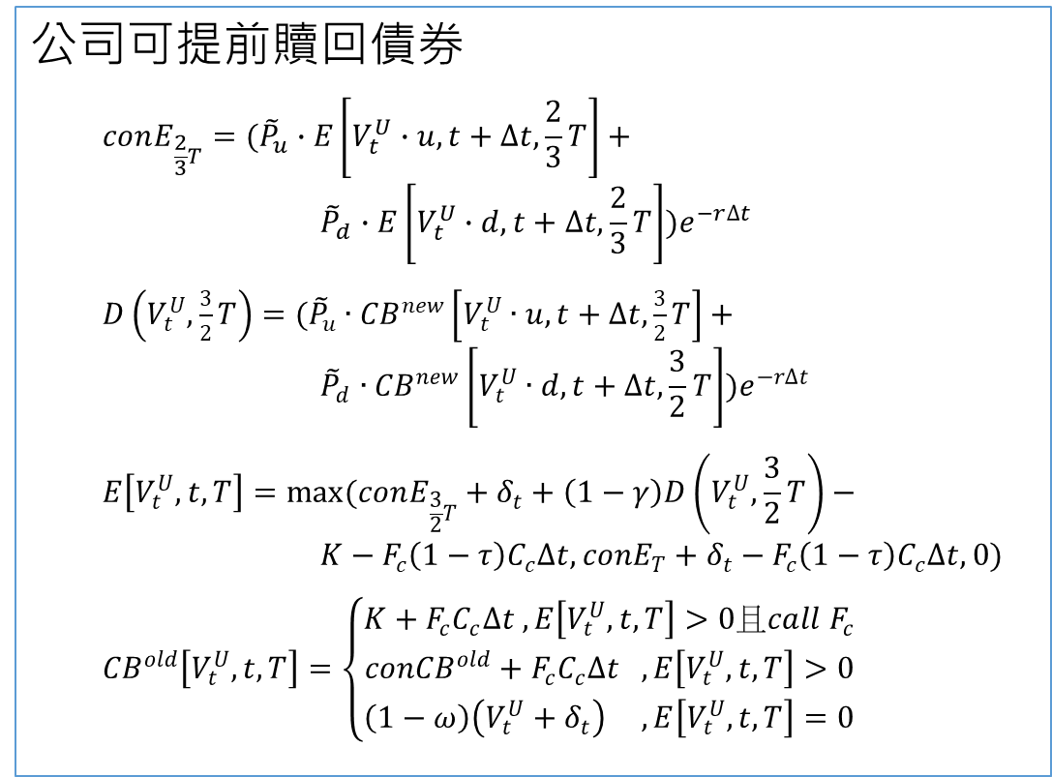
t = $\frac{1}{2}$T
0
$$T$$
$$2T$$
公司可提前贖回債券
$$conE_{\frac{2}{3}T}=({\tilde{P}}_{u}∙E\left[V_{t}^{U}∙u,t+∆t,\frac{2}{3}T\right]+$$
$${\tilde{P}}_{d}∙E\left[V_{t}^{U}∙d,t+∆t,\frac{2}{3}T\right])e^{−r∆t}$$
$D\left(V_{t}^{U},\frac{3}{2}T\right)=({\tilde{P}}_{u}∙{CB}^{new}\left[V_{t}^{U}∙u,t+∆t,\frac{3}{2}T\right]+$
$${\tilde{P}}_{d}∙{CB}^{new}\left[V_{t}^{U}∙d,t+∆t,\frac{3}{2}T\right])e^{−r∆t}$$
$$E\left[V_{t}^{U},t,T\right]=max(conE_{\frac{3}{2}T}+δ_{t}+\left(1−γ\right)D\left(V_{t}^{U},\frac{3}{2}T\right)−$$
$$K−F_{c}\left(1−τ\right)C_{c}∆t,conE_{T}+δ_{t}−F_{c}\left(1−τ\right)C_{c}∆t,0)$$
$${CB}^{old}\left[V_{t}^{U},t,T\right]=\left\{\begin{aligned}K+F_{c}C_{c}∆t , E\left[V_{t}^{U},t,T\right]>0且call F_{c} \\ con{CB}^{old}+F_{c}C_{c}∆t , E\left[V_{t}^{U},t,T\right]>0 \\ \left(1−ω\right)\left(V_{t}^{U}+δ_{t}\right) , E\left[V_{t}^{U},t,T\right]=0\end{aligned}\right.$$

Slide 18
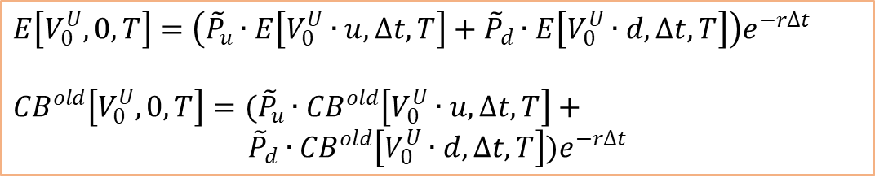
0
$$T$$
$$2T$$
t = 0
$$E\left[V_{0}^{U},0,T\right]=\left({\tilde{P}}_{u}∙E\left[V_{0}^{U}∙u,∆t,T\right]+{\tilde{P}}_{d}∙E\left[V_{0}^{U}∙d,∆t,T\right]\right)e^{−r∆t}$$
${CB}^{old}\left[V_{0}^{U},0,T\right]=({\tilde{P}}_{u}∙{CB}^{old}\left[V_{0}^{U}∙u,∆t,T\right]+$
$${\tilde{P}}_{d}∙{CB}^{old}\left[V_{0}^{U}∙d,∆t,T\right])e^{−r∆t}$$

Slide 19
論文延伸
增加贖回點個數
可贖回債券部分贖回
Notes:
假定沒有舉債的公司資產價值服從隨機過程(unleveraged firm asset value)
是以沒有舉債的公司資產價值為標的物的或有選擇權
R 無風險利率
Q 每一期公司會固定支付公司資產價值的某個比率
Sigma 資產的波動度
dz 標準布朗運動
每一期都會從公司的資產價值扣除某個比例優先用於支付債息，其餘當作股利發給股東
反之，不足以支付債息，公司將用發行新股的方式來償還債息
在股東價值第一次為零時破產
當破產時立即清算，並扣除破產成本後給債權人

